Slide 1

الرِّياضِيّات
الصَّفُّ الثّاني

Slide 2

فَريقُ الْعَمَل
أحلام خالد اللحسة ........مدرسة حيفا الأساسية المختلطة
شفاء خليل عوينة ........مدرسة ذكور العرقوب الأساسية
باسمة إبراهيم شوشه......مدرسة تل الربيع الأساسية
بإشراف الأستاذ عصام عبيد الله

Slide 3

نشاط كاشف
تدريب الكتاب
فيديو
عنوان الدرس
عنوان الدرس
لعبة تفاعلية
المهام
العرض
الهدف

Slide 4

عِنْوانُ الدَّرْس
طَرْحُ عَدديْن ضمن 99 مع الاستلاف

Slide 5
الهَــــدَف
أَنْ يَجد ناتج طَرْح عَدديْن ضِمْن 99
بالاستلاف

Slide 6
نَشاط كاشف
رجــــوع

Slide 7

هيا نجد ناتج طرح الأعداد التالية :
7 4 9
-1 2 7
6 5 5
-6 0 3
7 5
-2 4
6 8
-3 4
6 2 2
0 5 2
5 1
3 4

Slide 8
الْعَرْض
رجــــوع

Slide 9

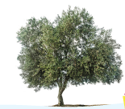
مثال 1: في حديقة بيت سعيد 42 شجرة زيتون ، قطف يوم الجمعة 7 أشجار زيتون .كم شجرة لم يقطف ثمارها ؟
نَطرح الآحاد من الآحاد لكن الآحاد لا يكفي نذهب ونستلف من العشرات.
سوف نقوم بطرح 42 – 7 =

Slide 10
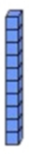


3
3
الحل : هيا بنا نطرح 2 4 – 7 = ______
5
1
العشرات
الاحاد
العشرات
الاحاد
الأن نستطيع الطرح

Slide 11
تذكر :
نطرح الآحاد من الآحاد و العشرات من العشرات .
لكن الآحاد لا تكفي اذا نستلف واحد من منزلة العشرات.
مثال 2) جد ناتج طرح العددين :
العشرات
الآحاد
7
1
8
4
3
9
الان نستطيع أن نطرح
4
5

Slide 12
هَيّا نٌشاهِدُ مَعاً
رجــــوع

Slide 13

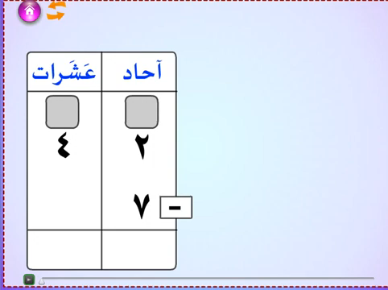

Slide 14
تَدْريباتُ الْكِتاب
رجــــوع

Slide 15
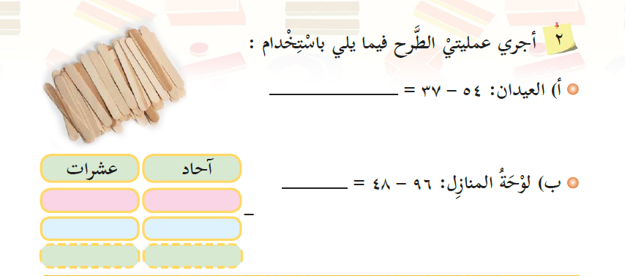
تَدْريبُ الْكِتاب / حل تدريب 2 صفحة 18

Slide 16
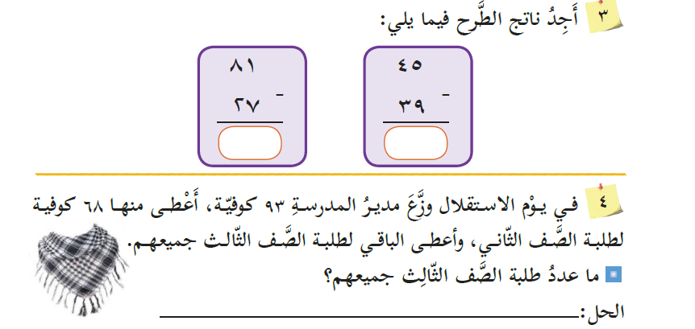
تَدْريبُ الْكِتاب / حل تدريب 3 و 4 صفحة 18

Slide 17
هَيّا نَلْعَب
رجــــوع

Slide 18

ناتج طرح 12 – 9 =
4
3

Slide 19
ناتج طرح 90 – 33 =
57
63

Slide 20

ناتج طرح : 78 – 34 =
44
43

Slide 21
طرح أحمد العددين 91 – 34 =
وكان ناتج الطرح 63 . هل جواب أحمد ؟؟
ليس صحيح
صحيح

Slide 22
عند طرح عدد من نفسه يكون الناتج :
1
0

Slide 23
765 – 123 = 742
العدد 765 يسمى في جملة الطرح
المطروح منه
المطروح

Slide 24
ناتج طرح: 61 – 26 =
43
35

Slide 25

انت الفائز......
رجــــوع

Slide 26
الْمَهامُ
رجــــوع

Slide 27
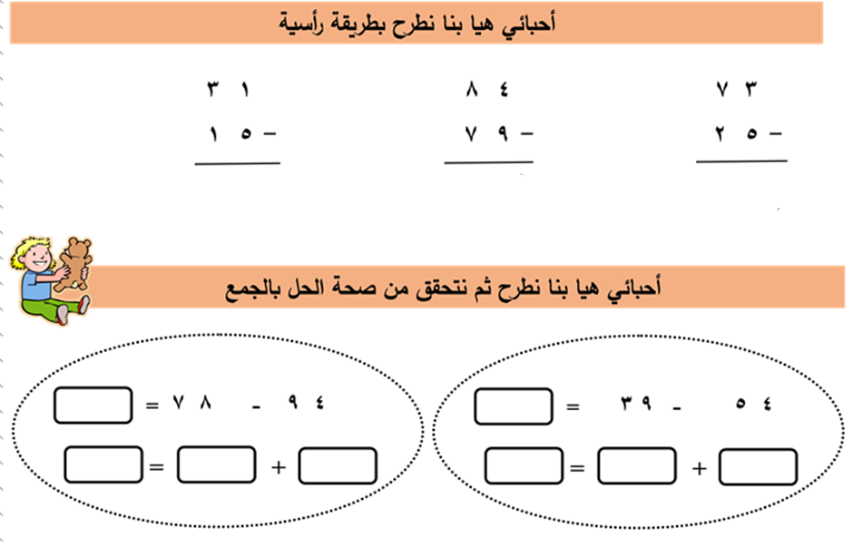

نشاط تطبيقي
حل ورقة العمل
التالية

Slide 28

وفقكم الله يا أبطال
أحسنتم
إلى اللقــــاء

Slide 29
الرِّياضِيّات
الصَّفُّ الثَّاني

Slide 30
فَريقُ الْعَمَل
أحلام خالد اللحسة ........مدرسة حيفا الأساسية المختلطة
شفاء خليل عوينة ........مدرسة ذكور العرقوب الأساسية
باسمة إبراهيم شوشه......مدرسة تل الربيع الأساسية
بإشراف الأستاذ عصام عبيد الله

Slide 31
نشاط كاشف
تدريب الكتاب
فيديو
عنوان الدرس
عنوان الدرس
لعبة تفاعلية
المهام
العرض
الهدف

Slide 32
عِنْوانُ الدَّرْس
طَرْحُ عَددين ضِمْن 999
بالاستلاف

Slide 33
الهَــــدَف
أَنْ يَطْرح الطالبُ عَددين ضِمْن 999
بالاستلاف

Slide 34
نَشاط كاشف
رجــــوع

Slide 35
هيا نطرح عمودياً و أفقياً :
أ) 5 8
- 9 4
7
6
1
3
3
ب) 70 – 7 3 =
1
3
6

Slide 36
الْعَرْض
رجــــوع

Slide 37
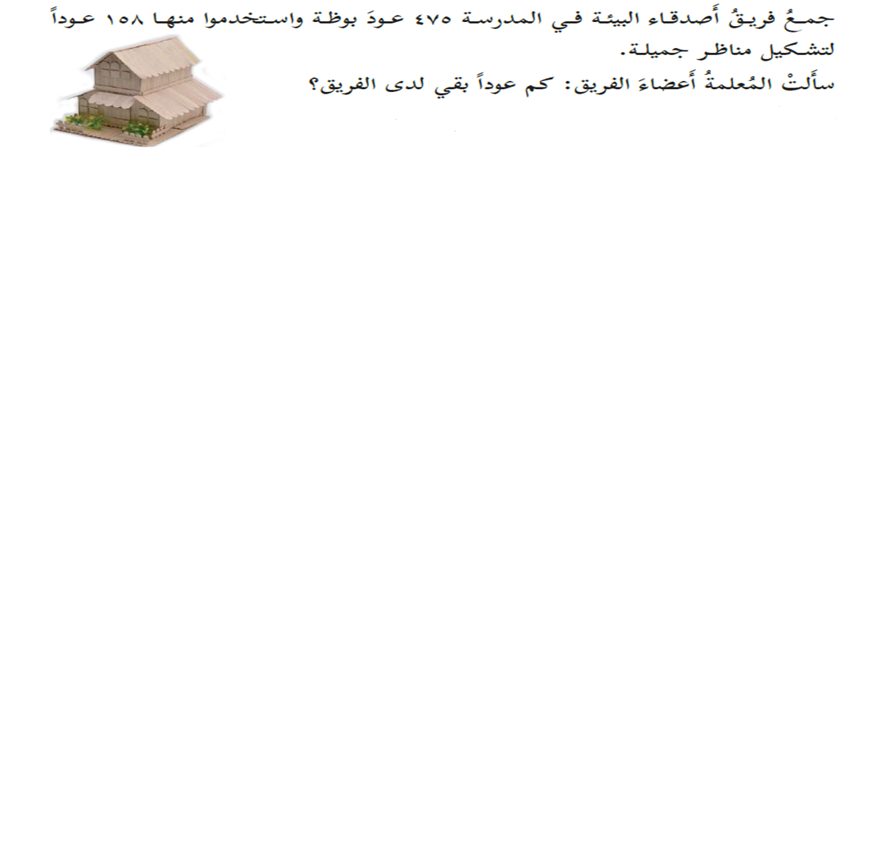
لإيجاد عدد العيدان المتبقي،
عدد العيدان المجموع – عدد العيدان المستخدم = عدد العيدان المتبقي
المئات
العشرات
الأحاد
6
4
7
1
5
الآن نبدأ نطرح الأحاد من الآحاد و العشرات من العشرات و المئات من المئات ..
1
5
8
3
1
7
يبقى مع الفريق 317 عوداً

Slide 38
هيا نطرح معا 646 – 392=
ثم تحقق من الناتج ؟
646 – 392 =
5
2
5
4
1
1
254 + 392 =
التحقق
6
4
6

Slide 39
هَيّا نٌشاهِدُ مَعاً
رجــــوع

Slide 40
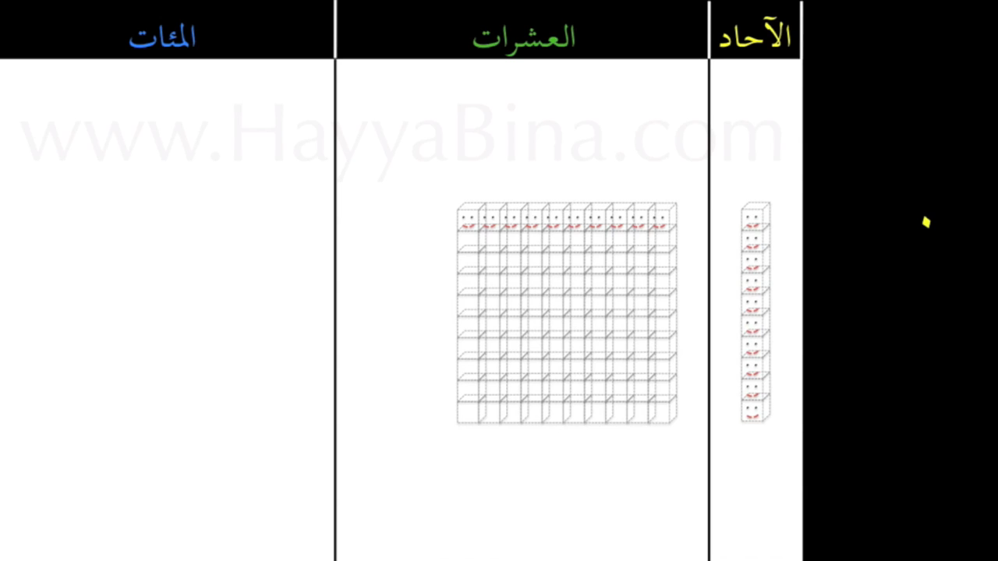

Slide 41
تَدْريباتُ الْكِتاب
رجــــوع

Slide 42
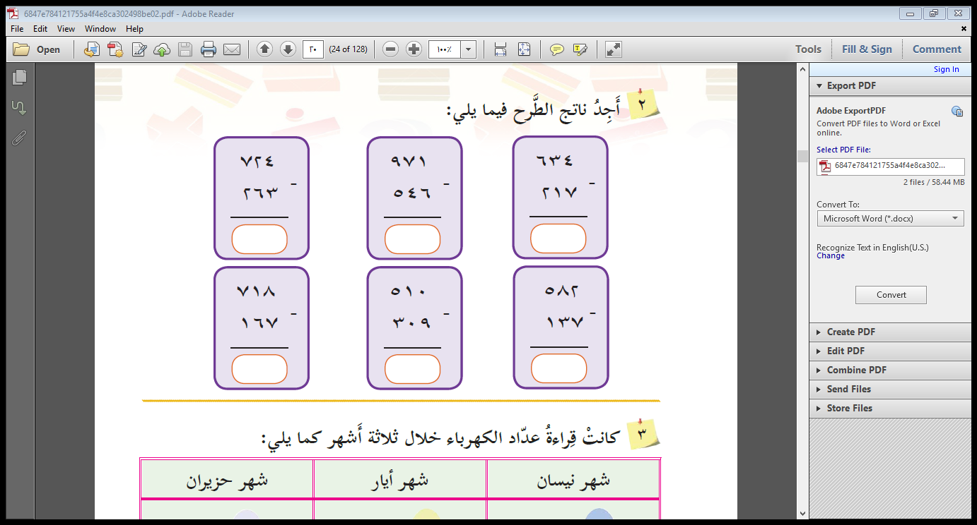
تَدْريب من الْكِتاب / حل تدريب 2 صفحة 20

Slide 43
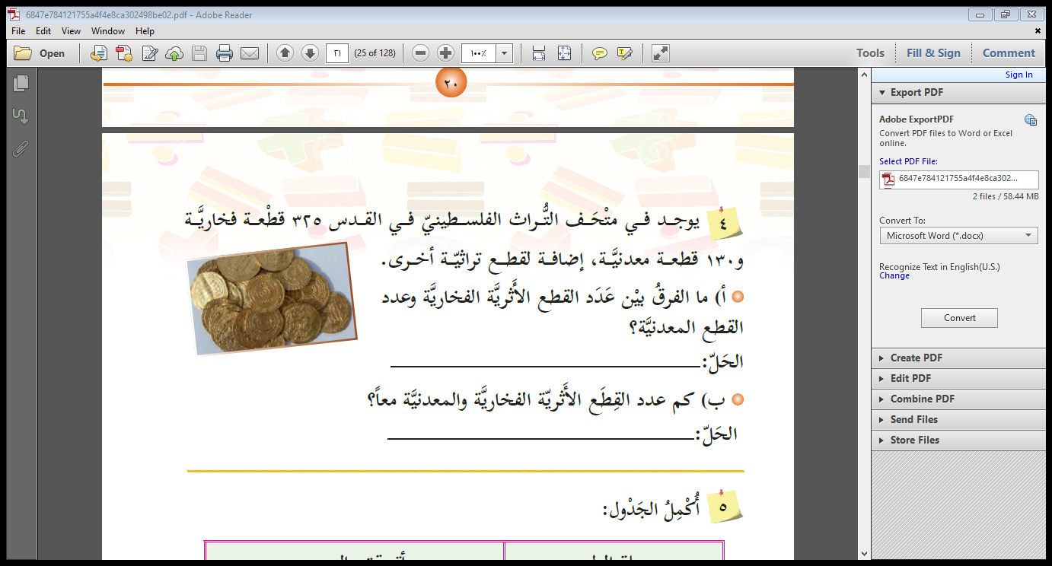
تَدْريب من الْكِتاب / حل تدريب 4 صفحة 21
2
325 – 130 =
195
1
445 قطعة فخارية
325 + 130 =

Slide 44
هَيّا نَلْعَب
رجــــوع

Slide 45
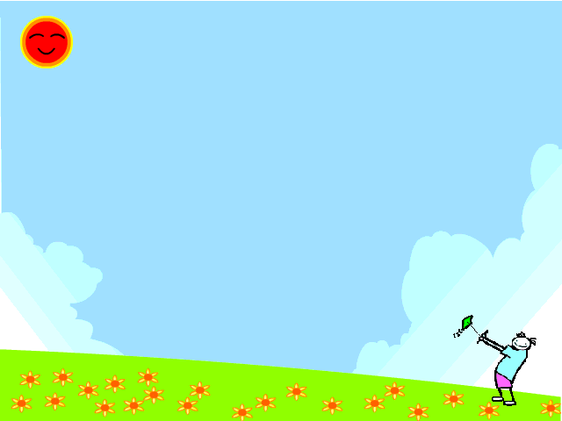

ناتج الطرح هو:
91 – 8 =
97
83
90

Slide 46
ناتج الطرح هو:
765 - 475=
290
310
450

Slide 47
ناتج الطرح هو:
905 - 452=
553
453
543

Slide 48
عملية طرح هي عملية عكسية لعملية؟
القسمة
الضرب
الجمع

Slide 49
ناتج الطرح هو:
300-200=
500
100
200

Slide 50
ناتج الطرح هو:
790 - 578 =
212
222
213

Slide 51
ما العدد الذي يمكن كتابته في المكانيين
الفارغيّن هو
854-391=.........
........+ 391= 854
443
543
463

Slide 52
إذا كانت جملة الطرح
882-369=
فإن جملة التحقق هي :
513
524
234

Slide 53
ناتج طرح العددين
222- 192=
أحسنت ...لقد أنهيت اللعبة بنجاح
20
23
خروج
30

Slide 54
الْمَهامُ
رجــــوع

Slide 55
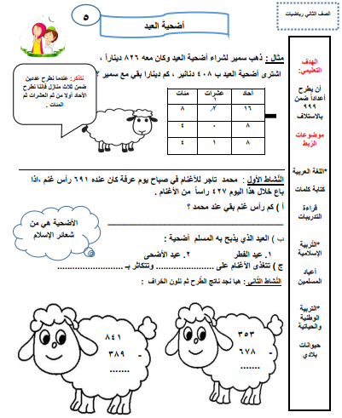
نشاط تطبيقي
حل ورقة العمل
التالية

Slide 56

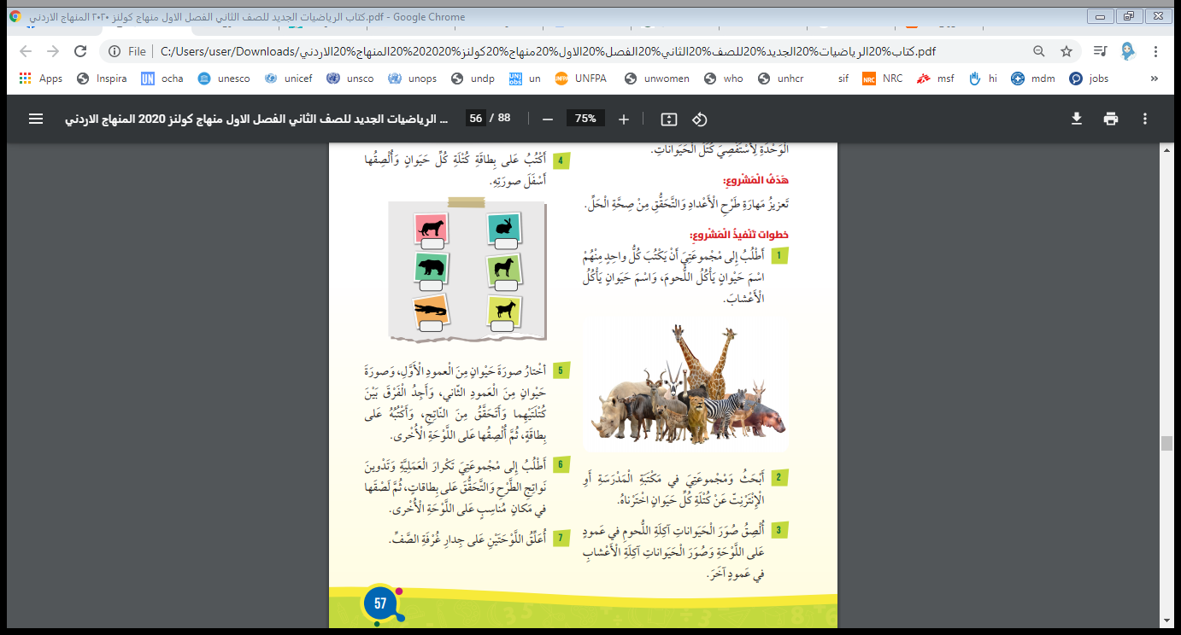
مُهِمْة أدائية:
أكلة النباتات
أكلة اللحوم
كتلته
الحيوان
كتلته
الحيوان
أطلب من الطلبة أن يكتب كل واحد منهم أسماء 3حيوانات تأكل اللحوم ، و3أسماء حيوانات تأكل الأعشاب
أبحث في المكتبة أو على الإنترنت عن كتلة كل حيوان تم كتابته في جدول كما في المثال .
60
خروف
190
أسد
جد الفرق بين كتل الحيوانات ، وتدوين نواتج الطرح، و التحقق من الناتج وتدوينه على ورقة وتسليمه للمعلمة .

Slide 57
وفقكم الله يا أبطال
أحسنتم
إلى اللقــــاء

